Slide 1
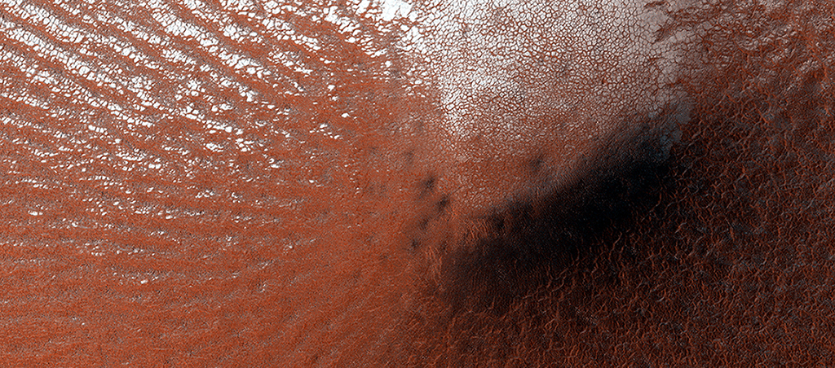

Вечная мерзлота в кратере на Северных равнинах
Большая часть поверхностного льда на Марсе - временные отложения. Слоистые отложения на обоих полюсах Марса - это толстые слои вечной мерзлоты в виде водяного льда; а остаточная шапка Южного полюса может быть постоянным (хотя и динамическим) слоем углекислого газа. Тем не менее, в низких широтах, сезонный лед (в основном из CO2, но частью и водяной) появляется и исчезает каждый год.
uahirise.org/ru/ESP_037551_2540

